Slide 1
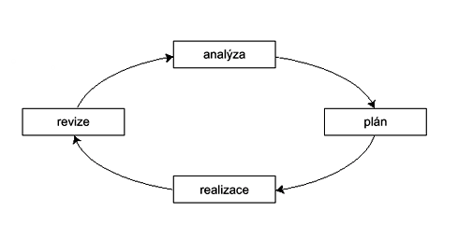
Podpora KRAJSKÉHO AKČNÍHO PLÁNOVÁNÍ
Reflexe ze škol k šap
On-line setkání společné platformy KAP, 17. 5. 2021
Notes:
1

Slide 2
Reflexe z 52 škol k šap

Slide 3
Reflexe z 52 škol k šap

Slide 4
Reflexe z 52 škol k šap

Slide 5
Reflexe z 52 škol k šap

Slide 6
Reflexe z 52 škol k šap

Slide 7
Reflexe z 52 škol k šap

Slide 8
Reflexe z 52 škol k šap

Slide 9
Reflexe z 52 škol k šap

Slide 10
Postupy kap iii
V únoru tohoto roku MŠMT schválilo postupy pro KAP III, ve kterých je uvedeno:
školy, které budou chtít čerpat prostředky z EU, budou mít povinnost zapojit se do dotazníkového šetření, které zhodnotí stav a identifikuje jejich potřeby
ŠAP/PA bude podmínkou pro čerpání dotací z EU v letech 2021-2027
ŠAP/PA budou vytvářeny pro období 2023-25
revizemi ŠAP/PA vytvořeného a realizovaného pro období KAP II
vytvořením nového ŠAP/PA
Vytvořený ŠAP/PA musí být projednán školskou radou

Slide 11
Online setkání společné platformy KAP, 17. 5. 2021
Děkuji za pozornost.
iveta.nemjova@npi.cz
tel. 775 583 518
Národní pedagogický institut ČR
Podpora krajského akčního plánování
www.pkap.cz

